Slide 1
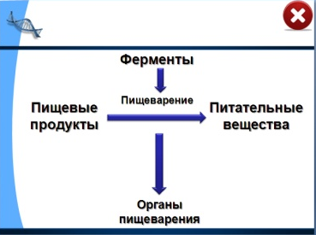
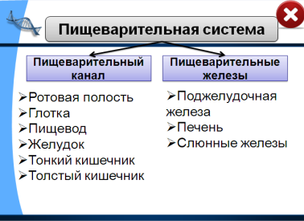
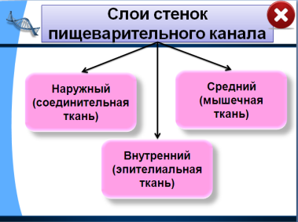
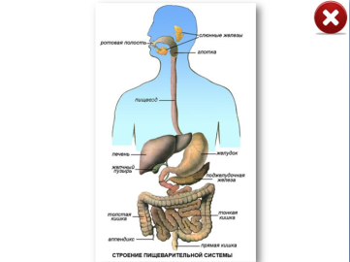
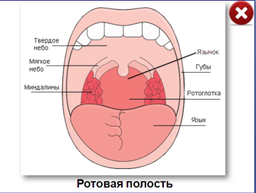
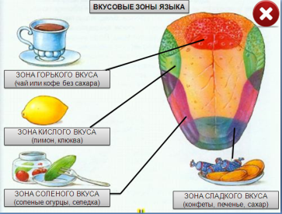
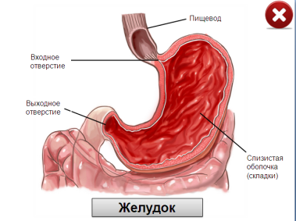
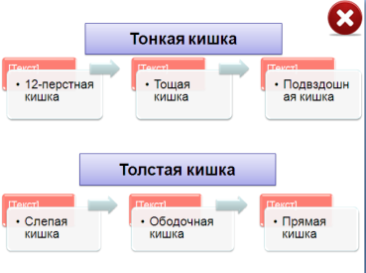
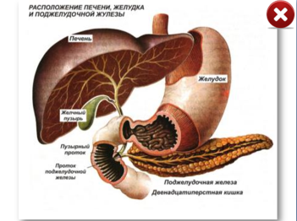
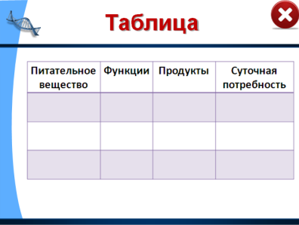
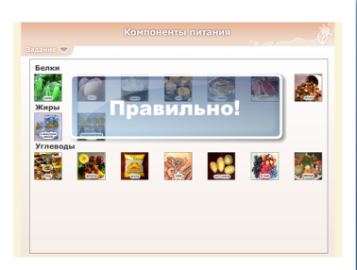
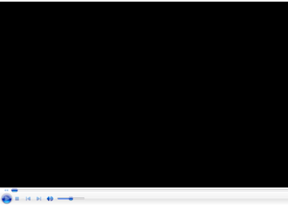
Значение пищеварения. Строение и функции органов пищеварения

Slide 2

Ферменты
Пищеварение
Пищевые продукты
Питательные вещества
Органы пищеварения

Slide 3
Пищеварительная система
Пищеварительный канал
Пищеварительные железы
Ротовая полость
Глотка
Пищевод
Желудок
Тонкий кишечник
Толстый кишечник
Поджелудочная железа
Печень
Слюнные железы

Slide 4
Слои стенок пищеварительного канала
Наружный (соединительная ткань)
Средний (мышечная ткань)
Внутренний (эпителиальная ткань)

Slide 5
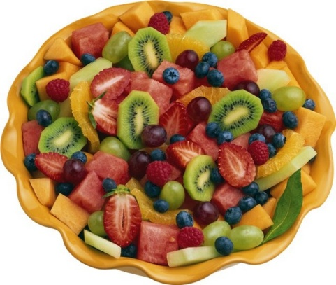
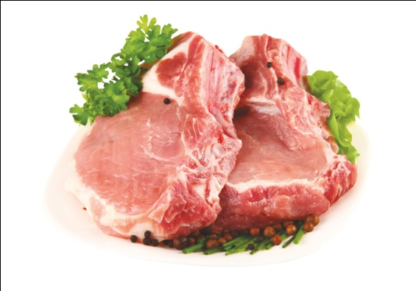
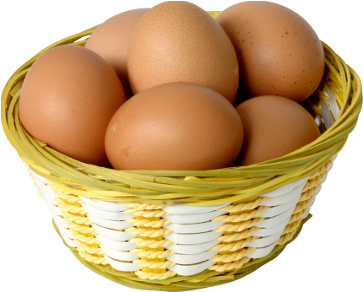
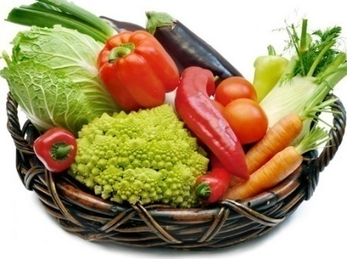
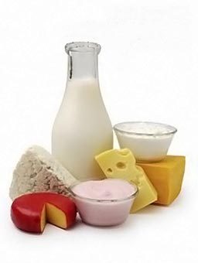
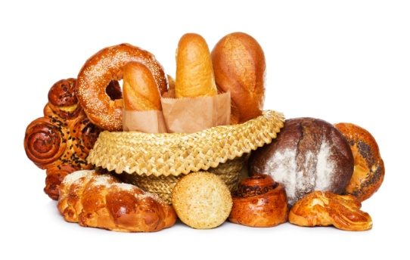
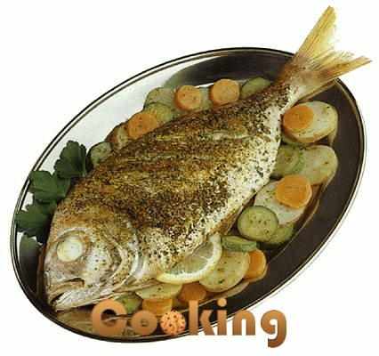
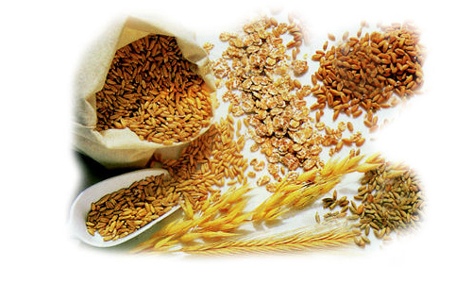
Пищевые продукты
Растительного происхождения
Животного происхождения

Slide 6
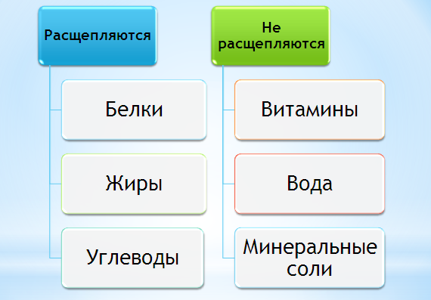
Питательные вещества

Slide 7
Определение
Пищеварением называются процессы измельчения и расщепления пищевых продуктов на более простые вещества, доступные для усвоения организмом.

Slide 8
Ферменты
Вещества белкового происхождения, ускоряющие химические реакции расщепления веществ в пищеварительном канале.

Slide 9
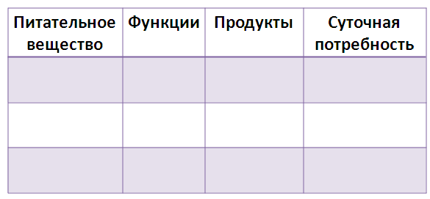
Таблица

Slide 10
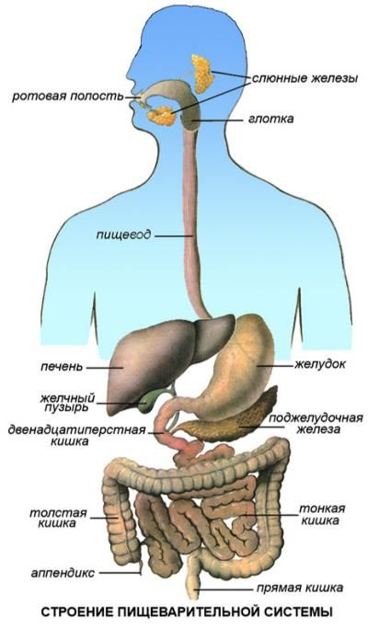

Slide 11
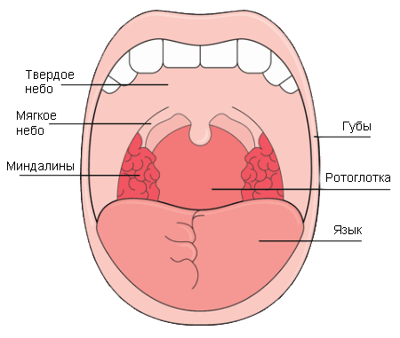
Язычок
Ротовая полость

Slide 12
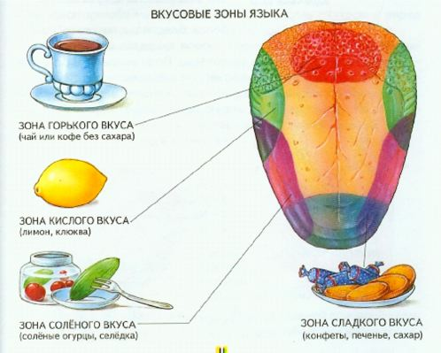
ВКУСОВЫЕ ЗОНЫ ЯЗЫКА
ЗОНА ГОРЬКОГО ВКУСА
(чай или кофе без сахара)
ЗОНА КИСЛОГО ВКУСА
(лимон, клюква)
ЗОНА СОЛЕНОГО ВКУСА
(соленые огурцы, селедка)
ЗОНА СЛАДКОГО ВКУСА
(конфеты, печенье, сахар)

Slide 13
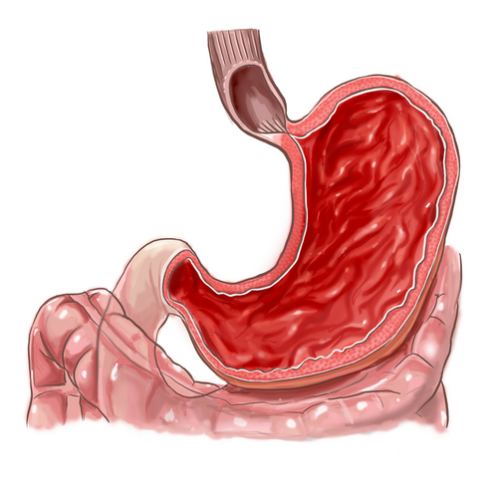
Пищевод
Входное отверстие
Выходное отверстие
Слизистая оболочка (складки)
Желудок

Slide 14
Тонкая кишка
12-перстная кишка
Тощая кишка
Подвздошная кишка
Толстая кишка
Слепая кишка
Ободочная кишка
Прямая кишка

Slide 15
